Slide 1
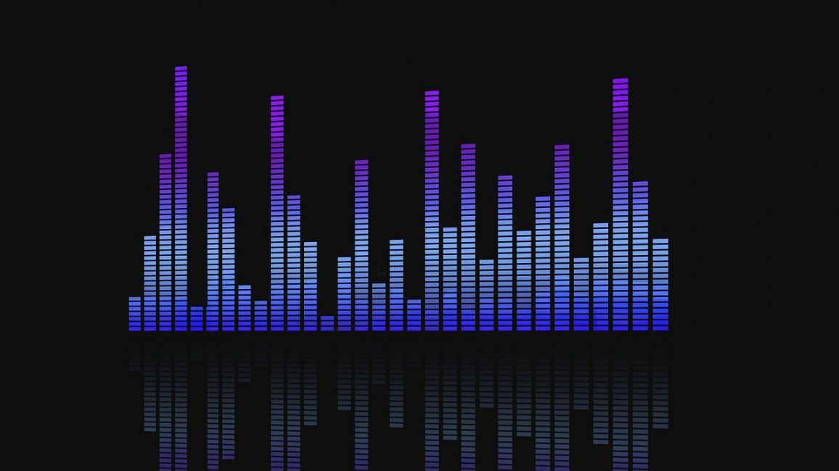
Эквалайзер для Arduino Uno
Проект подготовила
Студентка 232 группы
Кудряшова Дарья

Slide 2


Эквалайзер
Эквалайзер* - устройство в составе высококлассных стереофонических комплексов, позволяющее регулировать частоту звука и добиваться желаемого звучания.
Анализатор спектра - прибор для наблюдения и измерения относительного распределения энергии электрических (электромагнитных) колебаний в полосе частот.
*Для удобства будем употреблять именно этот термин

Slide 3
В данном эквалайзере каждому столбцу соответствует определенная частота, а высота столбца зависит от громкости принимаемого звука. С помощью Быстрого Преобразования Фурье происходит преобразование звуковых волн в синусоидальные колебания.
БПФ - алгоритм ускоренного вычисления дискретного преобразования Фурье, позволяющий получить результат за время, меньшее чем O(N^2) (требуемого для прямого, поформульного вычисления).
Всё начинается с того, что звуковые волны колеблют мембрану микрофона, который преобразует их в аналоговые колебания электрического тока.
Затем происходит дискретизация аналогового электрического сигнала в цифровую форму.
На следующем этапе происходит само дискретное прямое преобразование Фурье.

Slide 4
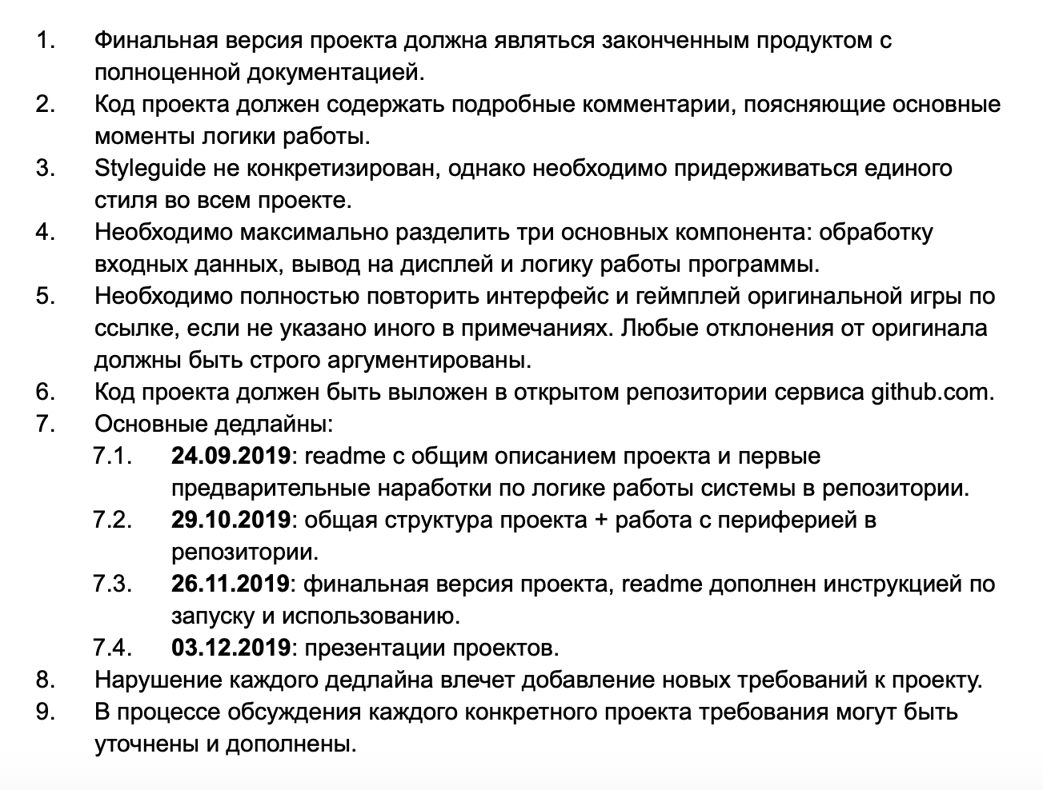
Общие требования к проекту
Доп. Требование:
Меню
Настройки

Slide 5
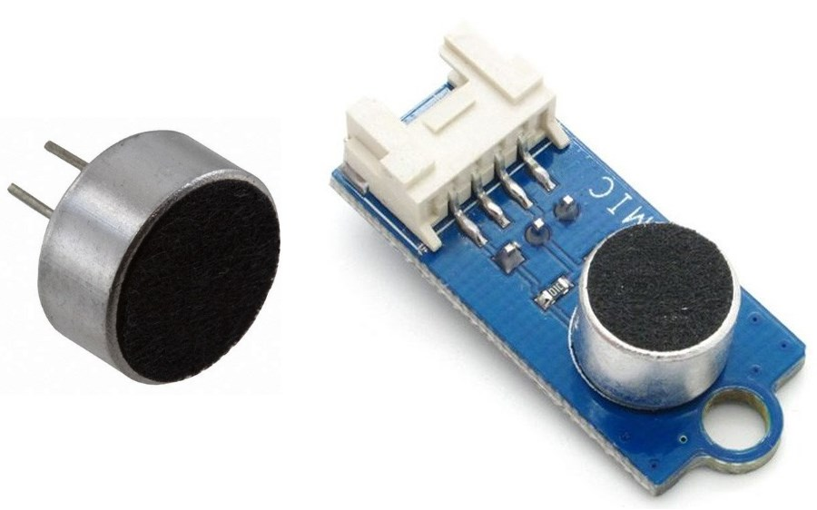
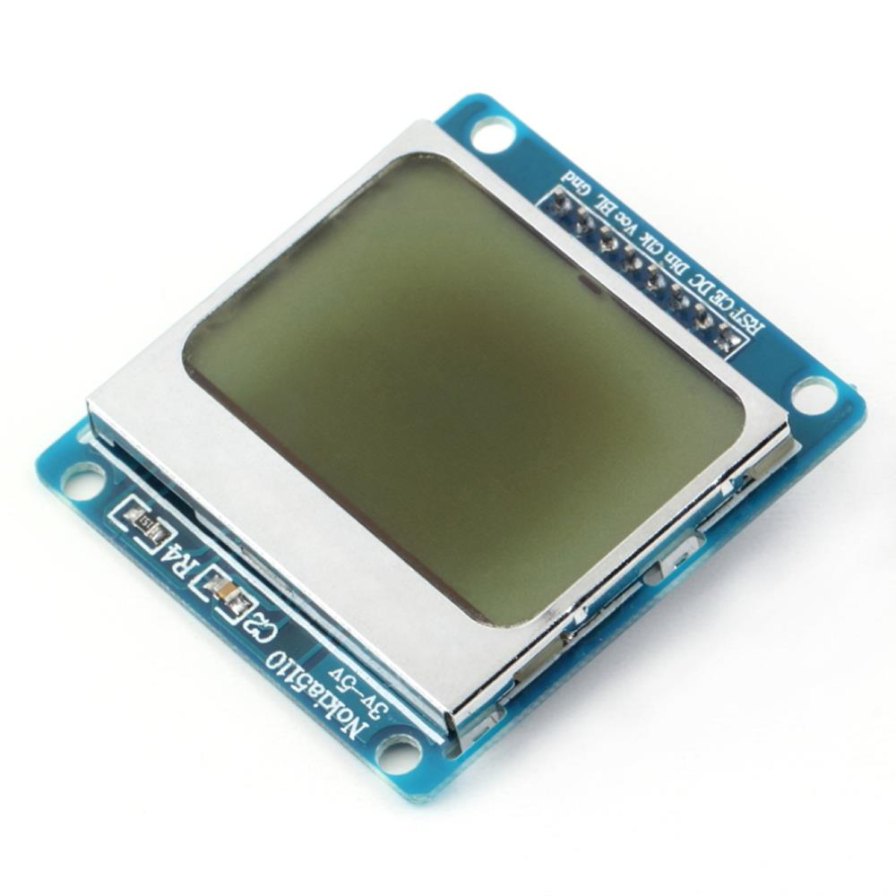
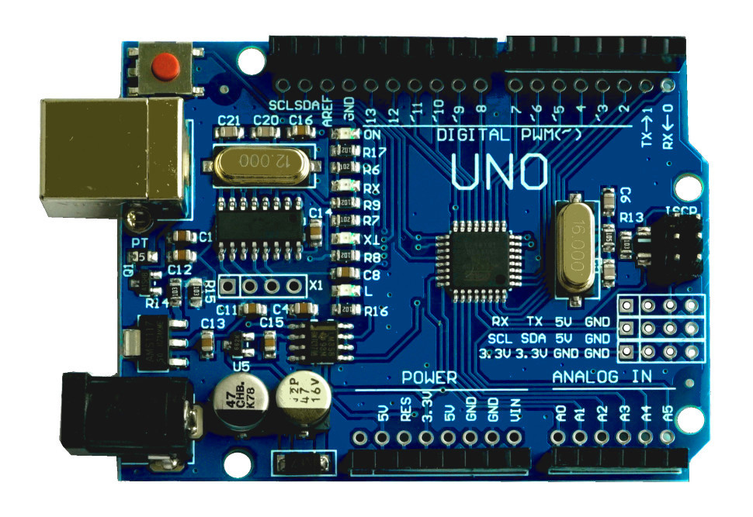
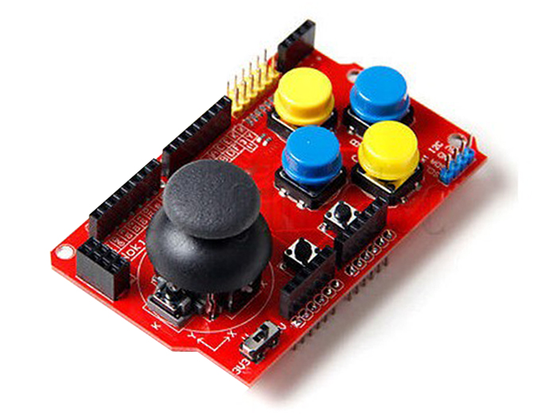
Комплектация
3
2
Arduino Uno
Дисплей LCD5110 84х48
Аналоговый микрофон
JoyStick Shield v1.A
4
1

Slide 6
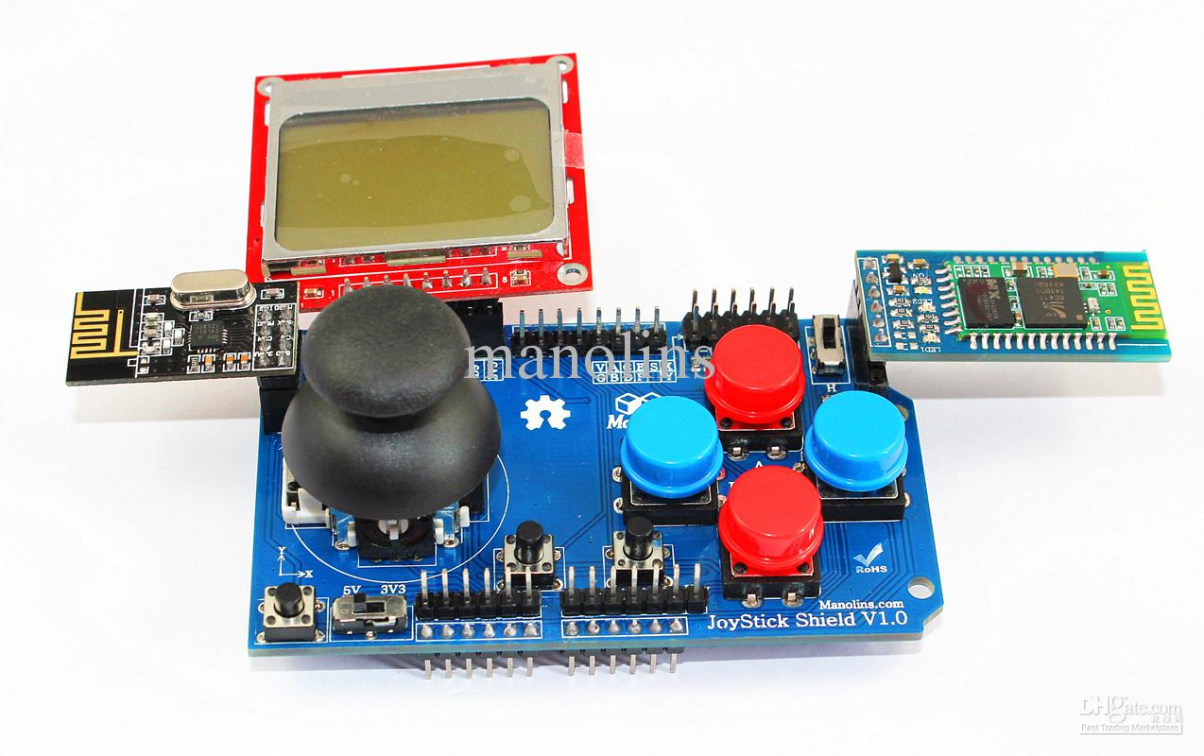
подключение дисплея и джойстика
Подключение экрана:
RST 12 (RESET)
CE 13 (CS)
DC 11 (Data/Command)
DIN 10 (MOSI)
CLK 9 (SCK)
GND GND 3.3V 7
Джойстик:
JoyStick Shield V1.0 «надеваем» на Arduino Uno

Slide 7
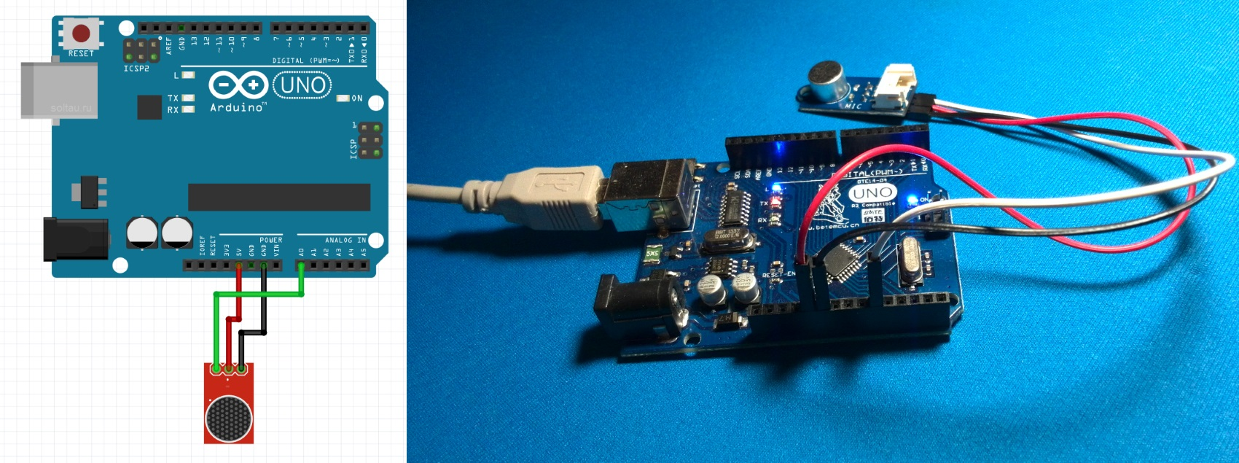
Схема подключения микрофона
Пины
A2
GND
5V
Три провода от микрофона подключаем через джойстик

Slide 8
Используемые библиотеки
1. <FFT.h> - отвечает за быстрое преобразование Фурье
2. <Adafruit_PCD8544.h> - отвечает за работу с дисплеем
3. <EEPROM.h> - библиотека для сохранения настроек

Slide 9
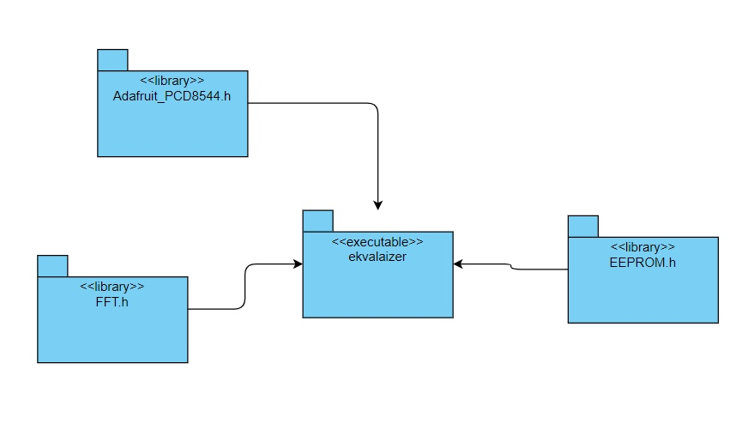
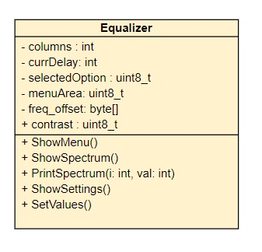
UML - Диаграммы

Slide 10
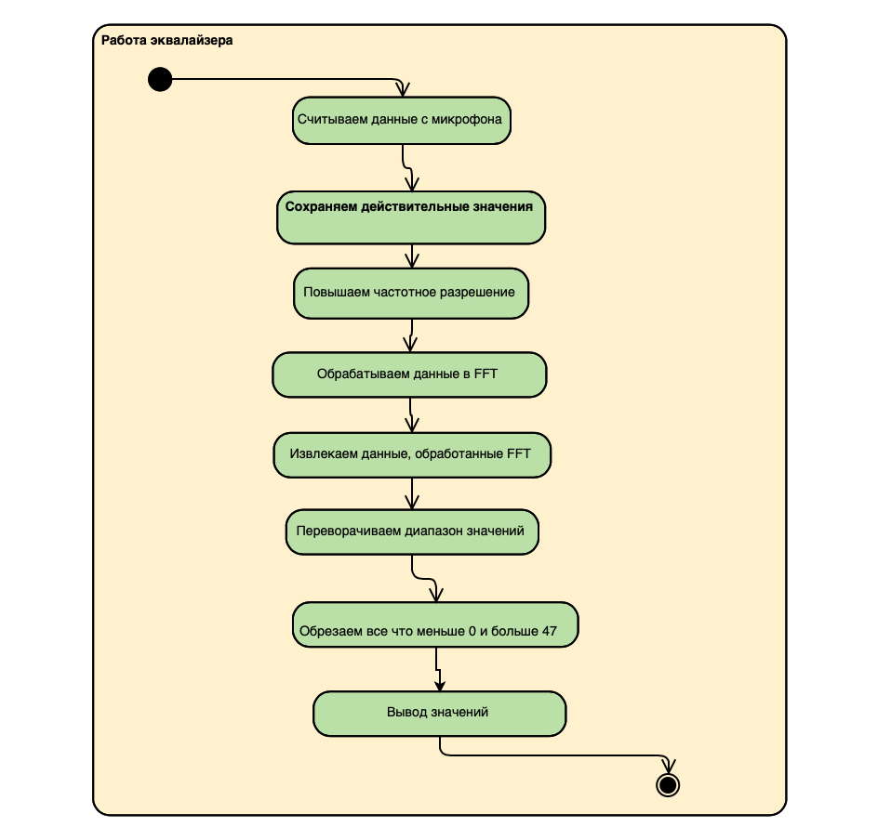
Работа эквалайзера

Slide 11
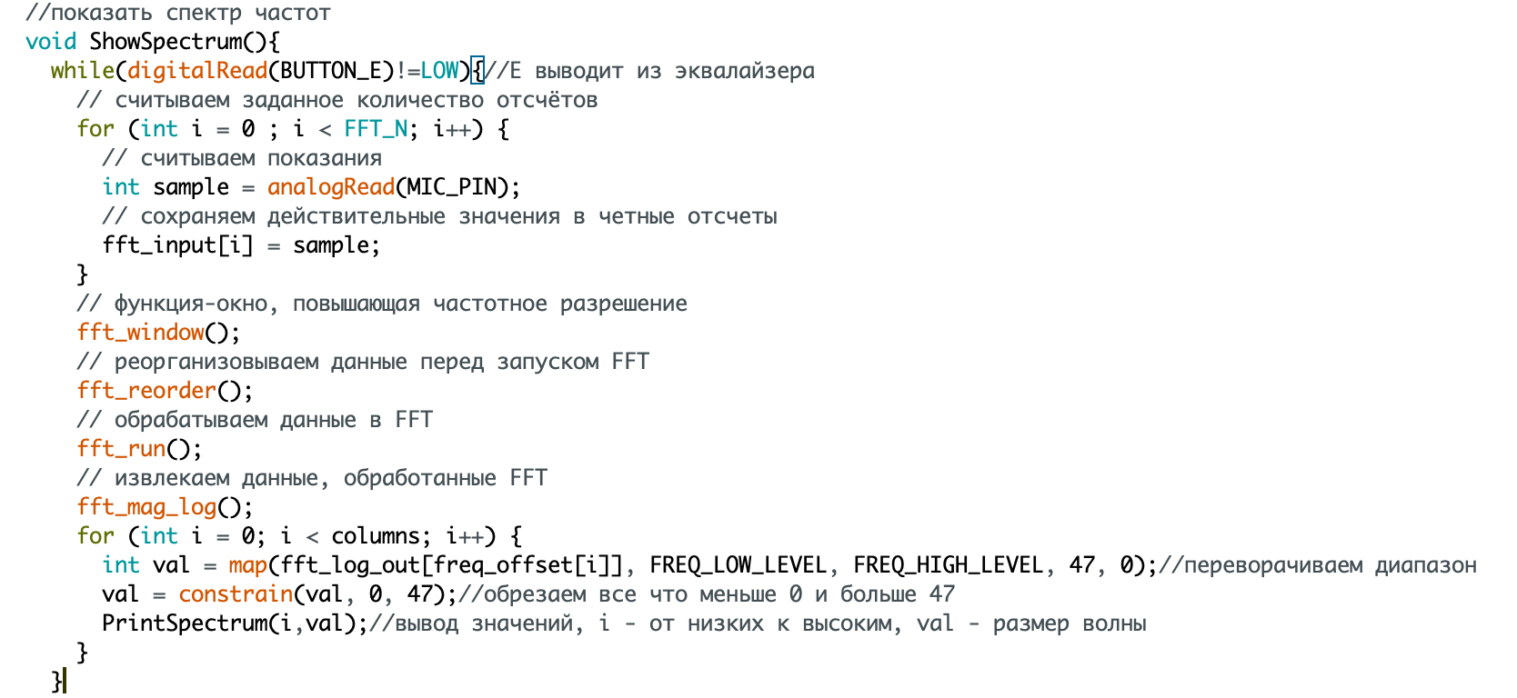

Slide 12
Архитектура
Используется функциональная архитектура, которая разбита на модули. Модули включают в себя функцию и данные необходимые для ее выполнения. Особенность модулей в том, что их можно переиспользовать и они заменяют неэффективные части кода.

Slide 13
Инструкция по эксплуатации
Активные кнопки: A, B, C, D, E, нажатие на джойстик
При подключении Arduino к питанию, высвечивается меню, состоящее из двух пунктов «Start!» и «Settings», перемещаться по меню можно с помощью кнопок A и C.
Если вы хотите запустить эквалайзер, то нажмите на джойстик , выбрав опцию «Start!». Для возвращения в меню следует нажать на кнопку E.
Если вы хотите настроить эквалайзер, то следует из меню перейти в опцию «Settings», нажав на джойстик.
В настройках вы увидите три опции:
”Contrast” – для изменения контрастности (0 - 126)
”Delay” – для изменения задержки звука (0 – 55)
”Columns” - для изменения количества столбцов (4 – 16)
Все значения меняются с помощью кнопок B и D.
Для возвращения в меню следует нажать на кнопку E.

Slide 14
Спасибо за внимание!

